Slide 1
Всероссийский экологический диктант 2020

Slide 2
Когда?
15-16 ноября 2020 года!

Slide 3
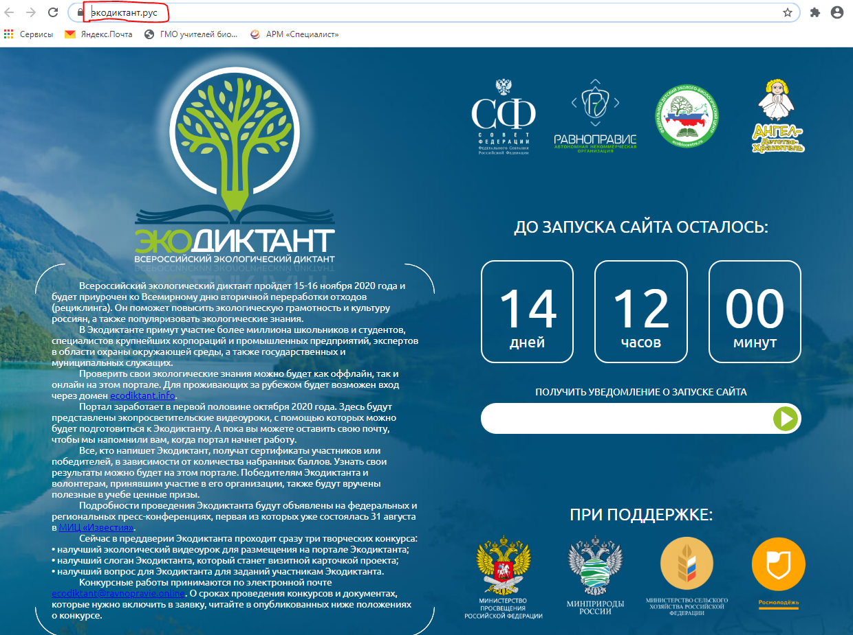
экодиктант.рус
Сайт работает с 1 октября!

Slide 4
Участие педагогов в профессиональных конкурсах

Slide 5
Конкурсы профессионального педагогического мастерства

Slide 6
«Учитель года»;
«Педагогическая надежда»;
«Сердце отдаю детям»;
«Воспитатель года»;
«Педагог-психолог года»;
«Учитель-дефектолог года».

Slide 7
Заочный этап: - «Интернет-ресурс» - Эссе на тему «Молодой учитель в современной школе – это…»
«Педагогическая надежда»

Slide 8
I тур - Защита педагогического опыта «Что я умею лучше всего»; - Учебное занятие; - Самоанализ учебного занятия; - Публичное выступление

Slide 9
II тур (финал) «Дискуссия»

Slide 10
Заочный этап: «Интернет-ресурс»
«Учитель года»

Slide 11
Очный этап - «Методический семинар»; - «Урок» (учебное занятие), самоанализ урока

Slide 12
II тур (финал) - «Мастер-класс»; - «Классный час»; - «Дискуссия»

Slide 13
Конкурс работников муниципальных образовательных учреждений по результатам профессиональной деятельности

Slide 14
Номинации конкурсов
Конкурсный отбор в номинации «Лучший педагог (преподаватель) общеобразовательной организации»
- Конкурсный отбор в номинации «Лучший педагог (преподаватель) дополнительного образования детей»
Конкурсный отбор в номинации «Лучший педагог (воспитатель) дошкольной образовательной организации»

Slide 15
Конкурсный отбор в номинации «Лучший педагог (преподаватель) общеобразовательной организации» проходит по пяти видам конкурсных работ на выбор:
методическая разработка из опыта работы по вопросам реализации содержания и технологий формирования предметных, метапредметных и личностных результатов в рамках учебных предметов: «Математика», «Физика», «Химия», «Биология», «Природоведение», «Информатика и ИКТ», «География», «Русский язык», «Литература», «Родной язык и литература», «Иностранный язык», «Обществознание», «История», «Физическая культура», «Основы безопасности жизнедеятельности», «Технология», «Искусство (Музыка и ИЗО)», (на выбор);
рабочая программа курса внеурочной деятельности по направлениям развития обучающихся (духовно-нравственному, физкультурно-спортивному и оздоровительному, социальному, общеинтеллектуальному, общекультурному) на уровне основного общего образования;

Slide 16
методическая разработка по ведению образовательной деятельности обучающихся с ограниченными возможностями здоровья, реализуемая с использованием дистанционных технологий в рамках реализации федеральных государственных образовательных стандартов начального общего образования обучающихся с ограниченными возможностями здоровья и образования обучающихся с умственной отсталостью (интеллектуальными нарушениями);
методическая разработка по ведению образовательной деятельности с одаренными детьми с использованием дистанционных технологий;
рабочая программа по предметам (физическая культура, музыка, изобразительное искусство) с региональной составляющей этнокультурной направленности.

Slide 17
Документы и материалы для участия в конкурсе:
заявка Претендента на участие в конкурсе;
конкурсные материалы Претендента;
регистрационный лист технической экспертизы документов, представленных Претендентом для экспертизы по критериям участия;
подтверждение наличия квалификационной категории Претендента не ниже первой;
подтверждение наличия диплома у Претендента о профессиональном образовании;
подтверждение стажа работы Претендента по профессии (не менее 3 лет);
заявление о согласии на размещение, публикацию и тиражирование конкурсных материалов.

Slide 18
«Педагог Югры»
2020

Slide 19
СРОКИ:
с 19 октября по 10 декабря 2020 года организован конкурс на присвоение статуса «Педагог Югры» в 2020 году

Slide 20
Цель Конкурса:
стимулирование инновационной, творческой активности и профессионального участия педагогических работников общеобразовательных учреждений в разработке и реализации моделей персонализированной образовательной деятельности.

Slide 21
I этап – подготовительный:
сбор конкурсных документов и материалов(19.10.2020 – 29.10.2020);
–техническая экспертиза конкурсных материаловна муниципальном уровне. По результатам технической экспертизы определяются претенденты, материалы которых допускаются к участию в Конкурсе (01.11.2020 –03.11.2020);

Slide 22
онлайн-регистрация допущенных к участию в Конкурсе педагогических работников, направление муниципальным координатором конкурсных материалов в региональный организационный комитет Конкурса (04.11.2020 – 05.11.2020).

Slide 23
IIэтап – заочный:
оценка конкурсных материалов на региональном уровне (09.11.2020 – 03.12.2020) в соответствии с требованиями к оформлению конкурсных работ и критериями оценки

Slide 24
4 декабря 2020 года –
объявление результатов заочного этапа и жеребьевка участников (20 педагогов) очного этапа (полуфинала).

Slide 25
IIIэтап – очный (полуфинал):
9 декабря 2020 года –оценка публичной защиты участниками проекта «Персонализация образовательной деятельности», объявление результатов очного этапа (полуфинала) и жеребьевка участников (15 педагогов) очного этапа (финала).

Slide 26
IV этап – очный (финал):
10 декабря 2020 года – круглый стол «Персонализация образования как фактор личностного роста», объявление результатов и награждение победителей (10 педагогов) очного этапа (финала).

Slide 27
Перечень документов и материалов, предоставляемых Претендентом на участие в Конкурсе:
заявка на участие в конкурсе ;
заявление о согласии на размещение, публикацию и тиражирование конкурсных материалов ;
справка о наличии квалификационной категории не ниже первой на официальном бланке общеобразовательного учреждения;
справка о подтверждении стажа работы по профессии (не менее 3 лет);
копия диплома о профессиональном образовании, заверенная руководителем общеобразовательного учреждения;
ссылки на конкурсные материалы, размещенные на Интернет-ресурсе участника Конкурса.

Slide 28
Победителям Конкурса присваивается статус «Педагог Югры», вручаются удостоверение, нагрудный знак «Педагог Югры», ценный подарок (компьютерная техника). Участникам Конкурса оформляются электронные сертификаты, подтверждающие участие в Конкурсе.

Slide 29
Для участия в Конкурсе документы не позднее 10.00 часов 29 октября 2020 года на адрес электронной почты zayceva_sa@admsurgut.ru с указанием в теме письма «Конкурс на присвоение статуса
«Педагог Югры».

